Slide 1

Title Slide
دانشگاه صنعتی امیرکبیر (پلیâتکنیک تهران)
دانشکده مهندسی کامپیوتر
حریم خصوصی و امنیت
در شبکه اقتضایی خودرویی
Vehicular Ad-hoc Networks (VANET)
گزارش سمینار کارشناسی ارشد
دانشجو: سید علی موسوی
شماره دانشجویی: ۴۰۴۱۳۱۰۱۰
استاد درس سمینار: دکتر رضا صفابخش
استاد راهنما: دکتر بابک صادقیان
مردادماه ۱۴۰۵

Slide 2
Outline
فهرست ارائه
۶. مدیریت اعتماد و شهرت
۷. زنجیره بلوکی و IOTA Tangle
۸. مدیریت هویت (SSI / DID / VC)
۹. هوش مصنوعی و فناوری‌های نوظهور
۱0. مسائل باز و جمع‌بندی
۱. شبکه اقتضایی خودرویی چیست؟
۲. چالش‌های شبکه‌سازی و امنیتی
۳. حملات امنیتی بر VANET
۴. مکانیزم‌های حفظ حریم خصوصی
۵. رمزنگاری و امضاهای دیجیتال
مدت ارائه: ۱۵ دقیقه • ۱۴ اسلاید

Slide 3
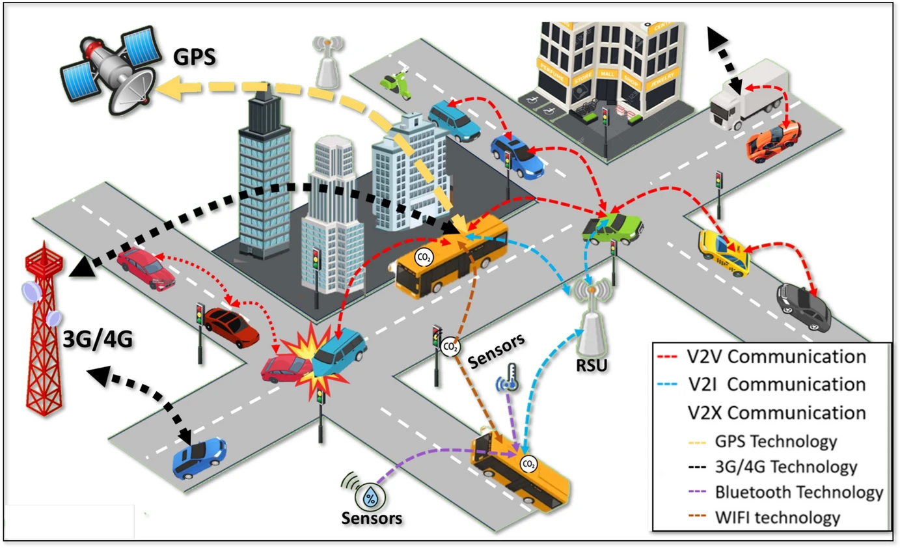
VANET Definition
شبکه اقتضایی خودرویی چیست؟
زیرمجموعه شبکه‌های خودمختار متحرک (MANET) • ارتباط مستقیم بین خودروها و زیرساخت‌های جاده‌ای
اجزای اصلی: OBU (واحد سوارشونده) • RSU (واحد کنارجاده‌ای) • TA (مرجع قابل اعتماد)
V2V: خودرو به خودرو • V2I: خودرو به زیرساخت • V2P: خودرو به عابر • V2N: خودرو به شبکه
ویژگی‌ها: تحرک بالا • توپولوژی پویا • تأخیر بسیار کم بلادرنگ • حجم بالای پیام‌های ایمنی

Slide 4
Importance
اهمیت شبکه اقتضایی خودرویی
ایمنی ترافیک
مدیریت ترافیک
• سالانه ۱.۱۹ میلیون کشته در تصادفات جاده‌ای جهان (WHO)
• بیش از ۹۲٪ تصادفات ناشی از خطای انسانی
• هشدارهای بلادرنگ: ترمز ناگهانی، مانع، تغییر لاین
• کاهش ازدحام و بهینه‌سازی جریان ترافیک
• مدیریت هوشمند تقاطع‌ها
• پشتیبانی از رانندگی خودکار
چالش‌های شبکه‌سازی
چالش‌های مقیاس‌پذیری
• تکه‌تکه شدن مکرر شبکه به دلیل تحرک بالا
• مشکلات مسیریابی در توپولوژی پویا
• کمبود طیف فرکانسی و تأثیرات محیطی
• حجم داده‌ها تا هزاران گیگابایت در روز
• پردازش بلادرنگ نیازمند منابع محاسباتی قابل توجه
• ناهمگونی فناوری‌ها: DSRC، LTE، 5G

Slide 5
Security Challenges
چالش‌های امنیتی
الزامات امنیتی
چالش‌های ساختاری
• محرمانگی (Confidentiality): رمزنگاری داده‌ها
• یکپارچگی (Integrity): جلوگیری از دستکاری پیام
• تصدیق هویت (Authentication): تمایز معتبر از موذی
• دسترس‌پذیری (Availability): ارتباط به‌موقع
• عدم انکار (Non-repudiation): ثبت امن پیام‌ها
• حریم خصوصی (Privacy): محافظت از اطلاعات شخصی
• تکه‌تکه شدن مکرر شبکه و قطع اتصالات
• مشکلات مسیریابی در شبکه‌های پویا
• محدودیت منابع پردازشی OBU و RSU
• مقیاس‌پذیری در تراکم بالای شهری
• ناهمگونی فناوری‌های ارتباطی
تعادل: امنیت نباید موجب تأخیر غیرقابل قبول شود

Slide 6
Attacks
حملات امنیتی بر VANET
حملات بر دسترس‌پذیری
حملات بر صحت و یکپارچگی
+ DoS/DDoS: اشباع RSU و شبکه
+ پارازیت (Jamming): اختلال در کانال بی‌سیم
+ سیل پیام (Flooding): اشباع پهنای باند
+ مبتنی بر حافظه: تخلیه حافظه OBU/RSU
+ جعل پیام و هویت (Spoofing)
+ حمله فردی در میان (MITM)
+ حمله بازپخش (Replay)
+ جعل موقعیت GPS و داده حسگر
+ ربایش نشست ارتباطی (Session Hijacking)
حملات بر محرمانگی
+ استراق سمع: شنود ترافیک بی‌سیم
+ تحلیل ترافیک: استنتاج الگوی رفتاری
+ حملات کانال جانبی: نشت زمان‌بندی و توان
حملات بر حریم خصوصی
+ ردیابی موقعیت و مسیر خودرو
+ نمایه‌سازی رفتاری در طول زمان
+ پیوندپذیری شبه‌نام‌ها به یک هویت
تهدید ویژه: گره‌های موذی داخلی — گواهی معتبر دارند اما محتوای نادرست تولید می‌کنند

Slide 7
Privacy
مکانیزم‌های حفظ حریم خصوصی
شبه‌نام (Pseudonym)
شناسه موقت و غیرقابل پیوند به جای هویت واقعی
چرخه حیات: صدور → استفاده → تغییر → حل (ردیابی شرطی) → لغو
استراتژی‌های تغییر (ETSI TR 103 415)
تکنیک‌های تکمیلی
+ تغییر با پارامتر ثابت: فواصل زمانی مشخص
+ تغییر تصادفی: فواصل نامنظم
+ دوره سکوت: توقف موقت ارسال پیام
+ تغییر مبتنی بر خودرو و تراکم
+ منطقه مخلوط‌سازی: تغییر هم‌زمان
+ Mix-zones: تغییر هماهنگ شبه‌نام در منطقه
+ k-anonymity: هر خودرو در گروه k خودرو
+ RAISE: تأیید اصالت توسط RSU با حفظ بی‌نامی
فقط ۱۲٪ طرح‌ها چرخه حیات کامل شبه‌نام را پیاده‌سازی کرده‌اند

Slide 8
Cryptography
رمزنگاری و امضاهای دیجیتال
انواع امضا
چالش‌ها
+ امضای مبتنی بر هویت (IBC): کلید از هویت استخراج می‌شود
+ امضای تجمیعی: ترکیب چند امضا در یک امضای فشرده
+ امضای بدون گواهی: کلید خصوصی مشترک بین کاربر و PKG
+ امضای مبتنی بر ECC: طول کلید کوتاه، هزینه پایین
+ محدودیت منابع: OBU/RSU نمی‌توانند الگوریتم سنگین اجرا کنند
+ تأخیر بلادرنگ: پیام ایمنی باید فوری تولید شود
+ مدیریت کلید و ابطال: حلقه ضعیف در شبکه متحرک
+ ناتوانی در برابر حملات داخلی
+ تهدید کوانتومی: ECC و RSA آسیب‌پذیر
+ توازن امنیت و کارایی
+ ناهمگونی پروتکل‌ها: DSRC vs LTE vs 5G
زیرساخت کلید عمومی (PKI)
• صدور، توزیع و مدیریت چرخه حیات گواهی‌ها
• مدیریت لیست ابطال گواهی (CRL)
• گواهی‌های کوتاه‌عمر برای کاهش افشای کلید

Slide 9
Trust
مدیریت اعتماد و شهرت
مکمل رمزنگاری — شناسایی گره‌های موذی داخلی که گواهی معتبر دارند اما محتوای نادرست تولید می‌کنند
مدل‌های اعتماد
سیستم‌های شهرت
+ مبتنی بر توصیه: بازخورد سایر گره‌ها
+ مبتنی بر پیش‌بینی: الگوهای رفتاری
+ مبتنی بر شهرت: سابقه عملکرد
+ مبتنی بر سیاست: قوانین و مقررات
+ ذخیره‌سازی غیرمتمرکز در زنجیره بلوکی/IOTA
+ سیستم DIVA: شهرت مبتنی بر DID بر IOTA
+ دقت ~۹۰٪ در شناسایی مشارکت‌کنندگان موذی
+ مکانیزم‌های انگیزشی: پاداش همکاری
روش‌های محاسبه
+ جمع وزنی امتیازات
+ استنباط بیزی: به‌روزرسانی با مشاهده رفتار
+ یادگیری تقویتی (Q-learning)
+ منطق فازی
چالش کلیدی: تعادل بین شفافیت اعتماد و حریم خصوصی رانندگان

Slide 10
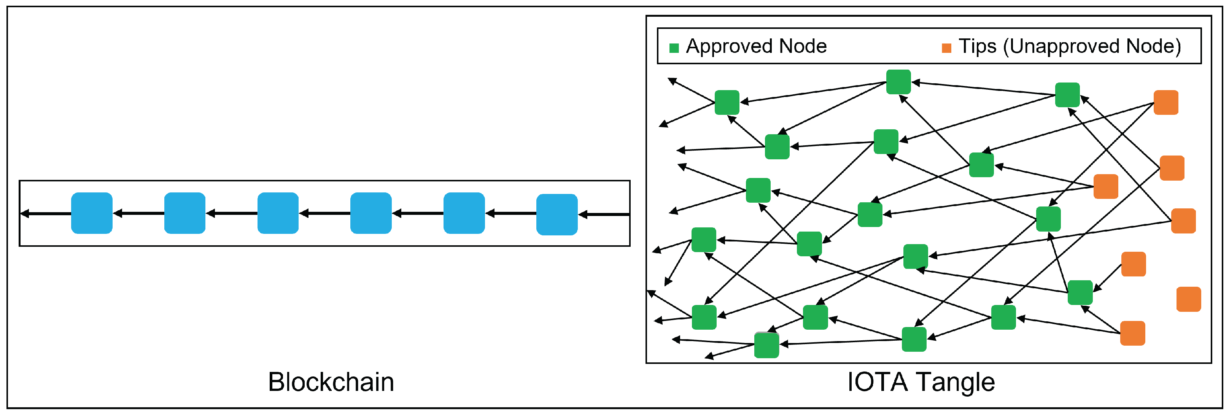
Blockchain IOTA
زنجیره بلوکی و IOTA Tangle
زنجیره بلوکی
IOTA Tangle (DAG)
+ غیرمتمرکز و تغییرناپذیر
+ مدیریت اعتماد، هویت و قرارداد هوشمند
+ معماری ۶ لایه: داده، شبکه، توافق، انگیزش، قرارداد، کاربرد
+ ساختار گراف جهت‌دار بدون دور (DAG)
+ بدون کارمزد و بدون ماینر
+ مقیاس‌پذیری بالا: هرچه تراکنش بیشتر، شبکه قوی‌تر
+ مصرف انرژی پایین و تأیید سریع
+ V2.0: حذف هماهنگ‌کننده متمرکز
+ امضای Ed25519 و قرارداد هوشمند ISCP
محدودیت‌ها: مقیاس پایین (۷-۱۵ TPS)، مصرف انرژی بالا، هزینه تراکنش، حمله ۵۱٪
راهکارها: شاردینگ، PoS، زنجیره فرعی، لایه مقیاس‌پذیری

Slide 11
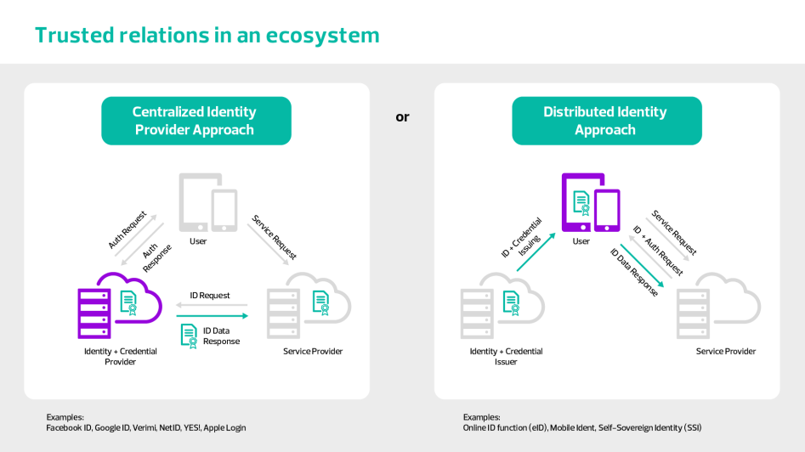
SSI Identity
مدیریت هویت و SSI
SSI / DID / VC
SSI: کنترل کامل کاربر بر داده‌های شخصی
DID: شناسه غیرمتمرکز بدون مرجع مرکزی
VC: اعتبارنامه تأییدپذیر با افشای انتخابی (ZKP)
تکامل هویت
۱۹۸۸-۱۹۹۸: متمرکز
۱۹۹۸-۲۰۰۵: فدرالی
۲۰۰۵-۲۰۱۲: کاربرمحور
۲۰۱۲-اکنون: خودمختار (SSI)
مزایا: حذف نقطه شکست منفرد • حفظ حریم خصوصی • ردیابی شرطی • مقابله با سیبل
طرح‌ها: PCS (نقاط اجتماعی) • SRPS (تعادل حریم/ایمنی) • DIVA (DID+IOTA, دقت ۹۰٪) • BPAS (Hyperledger)

Slide 12
AI Tech
هوش مصنوعی و فناوری‌های نوظهور
هوش مصنوعی و یادگیری ماشین
فناوری‌های نوظهور
+ تشخیص ناهنجاری: شبکه‌های CNN و LSTM
+ تحلیل آسیب‌پذیری زنده ترافیک شبکه
+ یادگیری فدرال: امن + حفظ حریم خصوصی
+ یادگیری تقویتی: ارزیابی اعتماد خودروها
+ منطق فازی: محاسبه اعتماد پیام‌ها
+ رایانش ابری/لبه/مه: کاهش بار محاسباتی
+ 5G/6G: معماری SBA با AUSF/SEAF/ARPF
+ برش شبکه: ایزولاسون امنیتی بین سرویس‌ها
+ SDVN: جداسازی صفحه کنترل از صفحه داده
+ معماری‌های ترکیبی: DLT + ابر + لبه
+ دوقلوهای دیجیتال: شبیه‌سازی بدون اختلال
چالش: مسموم‌سازی داده آموزشی و حملات تخاصمی

Slide 13
Open Issues
مسائل باز و کارهای آینده
مسائل امنیتی
مسائل ساختاری
+ معاوضه حریم خصوصی، امنیت و کارایی
+ چرخه حیات کامل شبه‌نام بدون افت عملکرد
+ کاهش وابستگی به RSU (نقطه شکست منفرد)
+ مقیاس‌پذیری در تراکم بالای شهری
+ امضاهای دیجیتال سبک و سریع بلادرنگ
+ مجموعه‌داده‌های باز و واقعی از ترافیک VANET
+ چارچوب‌های مقرراتی یکپارچه بین‌المللی
+ هماهنگی مقررات حریم خصوصی بین کشورها
+ امنیت ارتباطات چندپرشی در لایه‌های ITS
+ آمادگی برای گذار تدریجی به رمزنگاری پساکوانتومی
مسائل فنی
+ رمزنگاری پساکوانتومی (PQC) و مشبکه‌ها
+ مقاومت ML در برابر حملات تخاصمی
+ تحلیل رسمی با ProVerif و Tamarin
نیاز: همکاری بین‌رشته‌ای رمزنگاری، شبکه، AI، حقوق و سیاست‌گذاری

Slide 14
Conclusion
جمع‌بندی
امنیت VANET یک مسئله چندبعدی است: ابعاد فنی، حقوقی، اجتماعی و اقتصادی
راهکارهای کلیدی
چشم‌انداز آینده
+ رمزنگاری سبک: ECC، IBC، تأیید دسته‌ای
+ شبه‌نام + مناطق مخلوط‌سازی برای حریم خصوصی
+ مدیریت اعتماد توزیع‌شده مکمل PKI
+ IOTA Tangle جایگزین زنجیره بلوک سنتی
+ SSI/DID/VC برای هویت غیرمتمرکز
+ تشخیص ناهنجاری مبتنی بر AI
+ یکپارچگی AI + DLT + 5G/6G
+ رمزنگاری پساکوانتومی پیش از تهدید عملی
+ معماری‌های ترکیبی: ابر + لبه + زنجیره بلوک
+ مجموعه‌داده‌های استاندارد و واقعی
+ تحلیل رسمی اثبات امنیت پروتکل‌ها
+ همکاری بین‌رشته‌ای متخصصان

Slide 15
Thank You
با تشکر از توجه شما
پرسش و پاسخ
سید علی موسوی • ۴۰۴۱۳۱۰۱۰
استاد درس سمینار: دکتر رضا صفابخش
استاد راهنما: دکتر بابک صادقیان
دانشگاه صنعتی امیرکبیر • مردادماه ۱۴۰۵

